Slide 1

Mini Lecture Tiếp cận, quản lý một khối ở phần phụ
TS Nguyễn Hữu Trung
Bs Nguyễn Vũ Hà Phúc
Bs Lê Thị Mỹ Trinh
Bs Nguyễn Thị Bích Quy

Slide 2
Nguyên lý tổng quát để tiếp cận một khối u phần phụ
Phần phụ: các cấu trúc nằm trong khoang giữa thành chậu và thân tử cung.
→ Buồng trứng, vòi trứng, mạc treo, dây chằng, di tích ống Muller
Khối ở phần phụ: đa phần từ buồng trứng, có thể là chức năng hoặc thực thể
Khối thực thể: cấu trúc tân lập hay không tân lập
Khối tân lập: có thể lành tính hay ác tính
Notes:
Thuật ngữ phần phụ dung để chỉ các cấu trúc nằm trong khoang giữa thành chậu và thân tử cung.
→bao gồm Buồng trứng, vòi trứng, mạc treo, dây chằng, di tích ống Muller
Khối u phần phụ đa phần xuất phát từ buồng trứng, có thể là cấu trúc chức năng hoặc thực thể

Slide 3
Nguyên lý tổng quát để tiếp cận một khối u phần phụ
Khám LS toàn bộ vùng chậu: → loại trừ bệnh lý ngoài sinh dục, đánh giá bệnh lý phần phụ.
Kết quả thăm khám phải được xét trong mối liên hệ với các hoạt động chức năng của buồng trứng.
Cảnh giác trước khả năng ác tính trước mọi cấu trúc tân lập
Siêu âm là phương tiện đầu tay
Notes:
Nguyên lý tổng quát để tiếp cận một khối u phần phụ
Khám LS toàn bộ vùng chậu: nhằm loại trừ các bệnh lý ngoài đường sinh dục và đánh giá tính chất bệnh lý của khối phần phụ.
Kết quả thăm khám phải được liên hệ với tình trạng chức năng của buồng trứng: cụ thể là phải dựa vào các pha của chu kỳ buồng trứng.
Phải luôn cảnh giác với khả năng ác tính trước mọi cấu trúc tân lập
Siêu âm là phương tiện đầu tay để tiếp cận khối u phần phụ

Slide 4
Phân loại các khối u buồng trứng theo WHO dựa trên cơ sở phôi thai học
Tế bào buồng trứng có 3 nguồn gốc:
TB sinh dục nguyên thủy
TB biểu mô chung của phúc mạc nguyên thủy
TB có nguồn gốc trung mô
Khối tân lập BT có 3 nguồn gốc phôi học:
TB biểu mô chung
TB dòng sinh dục
TB có nguồn gốc trung mô
Notes:
Phân loại các khối u buồng trứng theo WHO dựa trên cơ sở phôi thai học
Tế bào buồng trứng có 3 nguồn gốc:
TB sinh dục nguyên thủy
TB biểu mô chung của phúc mạc nguyên thủy
TB có nguồn gốc trung mô
→. Tương ứng với 3 loại tb của bt, Khối tân lập BT cũng có 3 nguồn gốc phôi học:
TB biểu mô chung
TB dòng sinh dục
TB có nguồn gốc trung mô

Slide 5
Phân loại các khối u buồng trứng theo WHO dựa trên cơ sở phôi thai học
Xét về mô học: buồng trứng gồm 2 phần: phần vỏ và phần tủy.
Vỏ BT:
→ Thành phần quan trọng nhất là nang noãn
Nang noãn gồm: TB mầm (nguồn dòng sinh dục đang nghỉ với 1 phân bào giảm nhiễm dang dở), TB hạt (nguồn gốc biểu mô chung) và TB vỏ (nguồn gốc trung mô)
Tủy BT: mô liên kết nhiều mạch máu thần kinh và cơ trơn
Notes:
Xét về mô học: buồng trứng gồm 2 phần: phần vỏ và phần tủy.
Vỏ BT: bao gồm Thành phần quan trọng nhất là nang noãn
Nang noãn gồm: 3 loại tb: TB mầm (nguồn gốc từ tb dòng sinh dục đang ngừng lại ở pha 1 của quá trình giảm phân), TB hạt (nguồn gốc biểu mô chung) và TB vỏ (nguồn gốc trung mô)
Phần Tủy BT: bao gồm mô liên kết, mạch máu, tb thần kinh và cơ trơn

Slide 6
Phân loại các khối u buồng trứng theo WHO dựa trên cơ sở phôi thai học
Khối ở buồng trứng
Cấu trúc thực thể
Các khối tân lập
Không tân lập
1. Viêm: ứ máu, mủ, lao…
2. BT đa nang
3. Nang LNMTC
Cấu trúc cơ năng
1. Nang noãn nang
2. Nang hoàng thể
Notes:
khối ở buồng trứng được phân ra thành cấu trúc thực thể và cấu trúc cơ năng
- cấu trúc cơ. năng bao gồm: nnang noãn nang, nang hoàng thểm nang hoàng tuyến
- cấu thúc thực thể dc phân ra thành khối tân lập và k tân lập
khối k tân lập bao gồm tình trạng viêm ứ máu, ứ mủ, lao sinh dục
buồng trứng đa nang, nang lnmtc

Slide 7
Phân loại các khối u tân lập BT theo WHO dựa trên cơ sở phôi thai học
U xuất phát từ biểu mô
U xuất phát từ TB mầm
U xuất phát từ trung mô
U xuất phát từ dây giới bào-mô đệm
U tân sinh từ nơi khác di căn đến BT: u Krukenberg
Những tổn thương giống u

Slide 8
Tân sinh phát xuất từ biểu mô: khối tân lập thường gặp nhất ở BT
U tuyến thanh dịch: lành-giáp biên-ác (70-10-20%)
U tuyến dịch nhầy: thường gặp nhất, khá lớn, +/- lành-giáp biên-ác
U dạng NMTC: không có mô đệm NMTC tùy hành, thường ác tính → khó phân biệt với nang tuyến LNMTC
U tế bào sáng: thường ác tính, liên quan LNMTC vùng chậu
U Brener: u đặc, thường lành
U TB ống Muller hỗ hợp ác tính
Notes:
U xuất phát tù biểu mô là khối tân lập thường gặp nhất ở BT
U biểu mô buồng trứng bao gồm
U tuyến thanh dịch: 70% là lành tính
U tuyến dịch nhầy: là loại u thường gặp nhất, có kích thước khá lớn, đa số là lành tính
U dạng NMTC: thường ác tính, trên lâm sàng khó phân biệt với nang tuyến LNMTC
U tế bào sáng: thường ác tính, liên quan đến tình trạng LNMTC ở vùng chậu
U Brener: là loại u đặc, thường lành tính
U TB ống Muller hỗn hợp ác tính

Slide 9
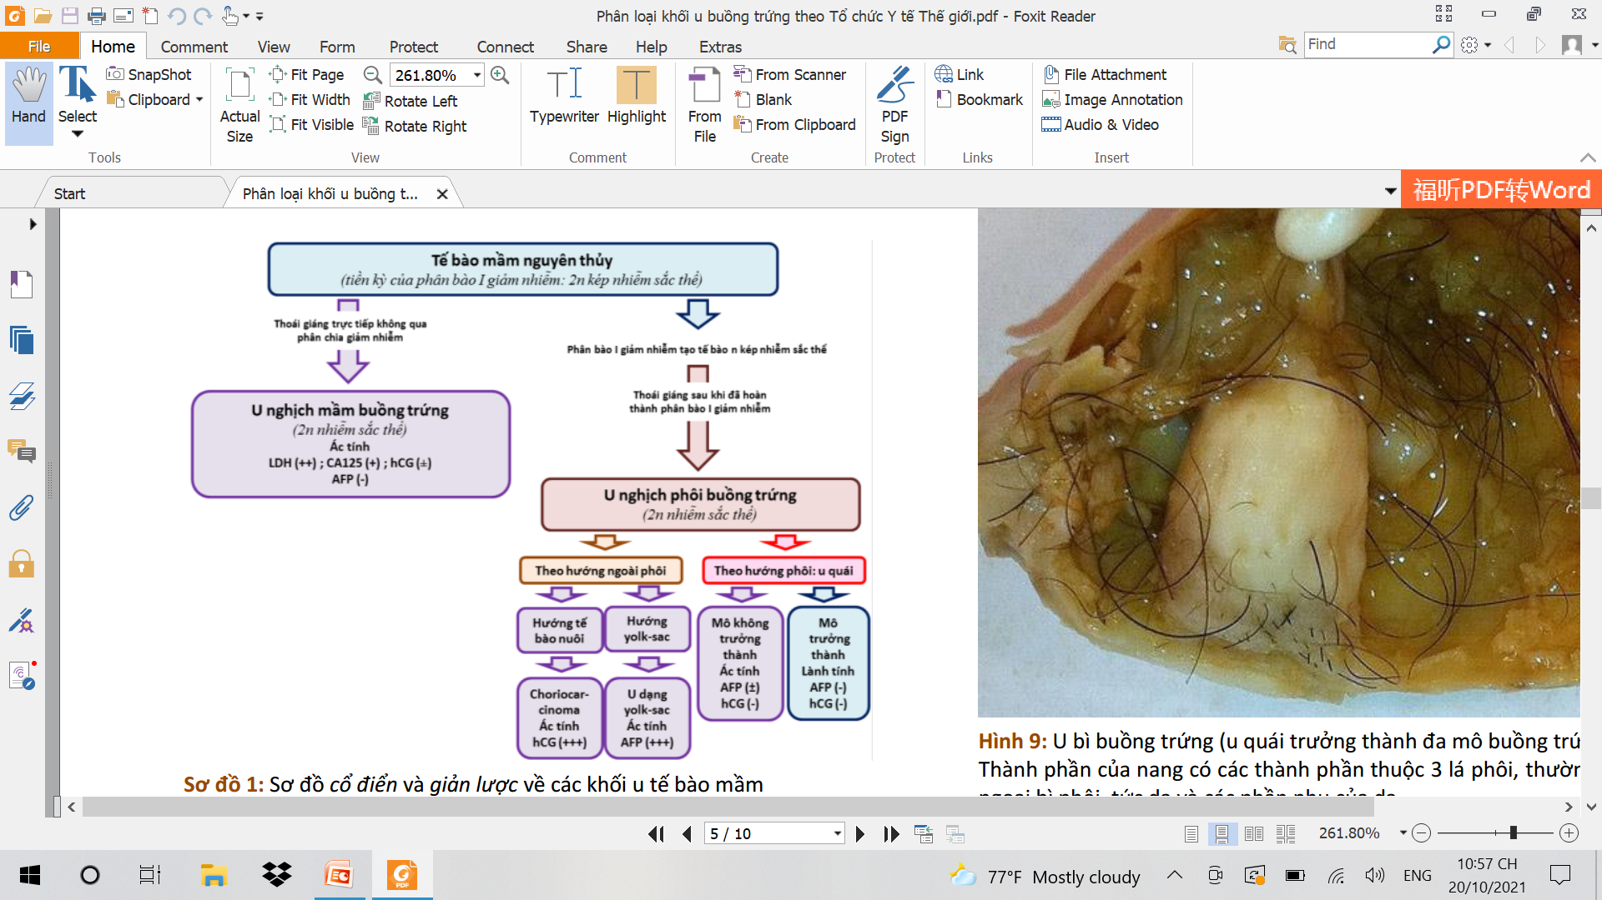
Tân sinh phát xuất từ tế bào mầm
Notes:
U xuất phát từ tb mầm
Gồm 2 lại u nghịc mầm và u nghịch phôi
Ngoài u quái trưởng thành là u lành tính, các loại u tế bào mầm khác ở buồng trứng đều là u ác tính

Slide 10
Tân sinh phát xuất từ dây giới bào – mô đệm thường tiết Hormone
U sợi và $ Meigs ( u BT, báng bụng, tràn dịch màng phổi)
U TB vỏ
U TB hạt
U TB Sertoli: xu hướng tiết Estrogen
U TB Sertoli-Leydig: androsblastoma
Notes:
U xuất phát từ dây giới bàp- mô đệm: là loại u thường tiết ra hormone

Slide 11
Các biến chứng của u buồng trứng
Xoắn
Xuất huyết trong nang
Vỡ u
Chèn ép
Nhiễm trùng
KHÔNG CÓ biến chứng thoái hóa ác tính
Notes:
Các biến chứng có thể gặp của u bt
Xoắn
Xuất huyết trong nang
U bt vỡ
U to gây chèn ép
Nhiễm trùng
Lành tính hay ác tính là bản chat của khối u, KHÔNG CÓ biến chứng thoái hóa ác

Slide 12
Siêu âm trong tiếp cận chẩn đoán khối u buồng trứng
Siêu âm thang xám: cung cấp đặc điểm hình ảnh học của khối u, không cung cấp các nhận định về mô bệnh học
Ngả bụng: trường quan sát rộng, chất lượng hình ảnh không cao
Ngả âm đạo: trường quan sát hẹp, chất lượng hình ảnh cao
→ Hệ thống phân loại của đại học Tokyo
Notes:
Siêu âm trong tiếp cận chẩn đoán khối u buồng trứng
Siêu âm thang xám: cung cấp đặc điểm hình ảnh học của khối u, không cung cấp các nhận định về mô bệnh học
Siêu âm Ngả bụng hay siêu âm Ngả âm đạo: đều được chap nhận
→ Hệ thống phân loại của đại học Tokyo là hệ thống phân loại dựa trên các đặc tính u buồng trứng trên siêu âm thang xám

Slide 13
Siêu âm trong tiếp cận chẩn đoán khối u buồng trứng
2. Siêu âm Doppler
So với siêu âm thang xám, độ nhạy và độ đặc hiệu được cải thiện rõ rệt
Hệ thống IOTA 2010
Simple rules (B-rules, M-rules)
Mô hình ADNEX
→ Phân loại ORADS
Notes:
2. Siêu âm Doppler
So với siêu âm thang xám, độ nhạy và độ đặc hiệu của siêu âm doppler trong chẩn đoán u bt được cải thiện rõ rệt
Hệ thống phân loại IOTA 2010 và Phân loại ORADS
Là 2 hệ thống sử dung dữ lieu từ siêu âm doppler

Slide 14
MRI trong tiếp cận chẩn đoán khối u buồng trứng
MRI là khảo sát không bắt buộc, được chỉ định khi cần:
Mô tả các các khối u rất nhỏ,
Giúp định vị khối u, xác định khả năng dính vào các cơ quan xung quanh
Các tổn thương di căn hoặc chèn ép
Notes:
MRI trong tiếp cận chẩn đoán khối u buồng trứng
MRI là khảo sát không bắt buộc, được chỉ định khi cần:
Mô tả các các khối u rất nhỏ, hoa
Giúp định vị khối u đối với u quá to, xác định khả năng dính vào các cơ quan xung quanh
Khảo sát các tổn thương di căn hoặc chèn ép

Slide 15
Chỉ báo sinh học khối u buồng trứng
Giá trị trước mổ: chưa được khẳng định. → chủ yếu theo dõi sau phẫu thuật.
CA 125 và HE4 giúp phát hiện sớm tái phát, theo dõi tiến triển của các loại K buồng trứng có nguồn gốc biểu mô.
ROMA test là một toán đồ sử dụng cùng một lúc 2 chỉ báo trên kết hợp với đặc điểm cá nhân và tiền sử bệnh nhân → giá trị dự báo âm rất cao 99%.
Notes:
Chỉ báo sinh học khối u buồng trứng
Giá trị trước mổ của các chỉ báo sinh học: chưa được khẳng định. → các chỉ số này chủ yếu được sử dung để theo dõi sau phẫu thuật.
CA 125 và HE4 giúp phát hiện sớm tái phát, theo dõi tiến triển của các loại K buồng trứng có nguồn gốc biểu mô.
ROMA test là một toán đồ sử dụng cùng một lúc 2 chỉ báo trên kết hợp với đặc điểm cá nhân và tiền sử bệnh nhân → giá trị dự báo âm của ROMA test rất cao, lên đến 99%.

Slide 16
Các nguyên lý của điều trị khôi u buồng trứng
Nang cơ năng: không có chỉ định can thiệp ngoại khoa
Nang thực thể không tân lập do di chứng nhiễm trùng điều trị ngoại khoa của khối ở phần phụ
Đối với nang lạc tuyến NMTC ở buồng trứng: điều trị ngoại khoa cần cân nhắc do nguy cơ tái phát và giảm dự trữ BT sau phẫu thuật
Tất cả các cấu trúc tân lập ở buồng trứng đều phải được điều trị bằng ngoại khoa

Slide 17
Dịch tễ học của ung thư buồng trứng
K thường gặp ở nữ giới
Tuổi thường gặp: 55-60
Tỷ lệ sống còn sau 5 năm thấp do phát hiện muộn
Xuất độ cao ở các nước phát triển
Buồng trứng càng bị chấn thương do phóng noãn hay do bị kích thích, càng tăng nguy cơ K
5% khối u tân lập của buồng trứng là liên quan đến các yếu tố di truyền (đột biến gene BRCA).

Slide 18
Tầm soát K buồng trứng
CA 125, HE4 tăng trong K buồng trứng, nhưng không đủ để dùng nó như một test tầm soát → Theo FDA không thực hiện các test tầm soát K buồng trứng .
Tầm soát K buồng trứng: 1. Chỉ có thể hiệu quả cho đối tượng nguy cơ cao. 2. Phối hợp nhiều công cụ: siêu âm Doppler, CA 125 và toán đồ ROCA (Risk of Ovarian Cancer Algorithm ). 3. Cần hiểu rõ rằng lợi ích thật sự của tầm soát vẫn chưa được chứng minh

Slide 19
Cảm ơn các em và hẹn gặp lại!
Bộ môn mong các em gửi phản hồi về bài học qua e-mail:drtrung@ump.edu.vn

